Slide 1


Arquivo 1 de 3
Revisão de textos do site
1 · Home, menu e rodapé
Até sexta-feira, 02/10
11 partes da página para revisar · leia a próxima lâmina antes de começar
Notes:
capa

Slide 2
Como editar
Leva um minuto: leia antes de começar
Cada lâmina mostra uma parte da página
imagem da página
1 · TÍTULO
Texto atual
À esquerda, a imagem de como está hoje no site (só para referência). À direita, os textos atuais em caixas brancas numeradas: é nelas que você mexe.
2 · BOTÃO
Texto atual
Trechos entre chaves, como {data} ou {valor}, o site preenche sozinho: deixe as chaves como estão.
Observações desta parte
Aa
TROCAR
×
TIRAR
MANTER
Clique na caixa e digite o texto novo por cima.
Apague o texto da caixa e escreva TIRAR.
Não mexa na caixa. O texto fica como está.
Alugue sem caução em Nova Iguaçu
TIRAR
Sua Liberdade Sobre Rodas.
+
Outros pedidos
!
Importante
PPTX
Onde abrir
Use a caixa Observações desta parte, no pé de cada lâmina, para mudar a ordem, trocar imagem ou dar uma ideia nova. A última lâmina é um espaço livre.
Não apague nem mova as caixas numeradas: é por elas que sabemos qual texto você mudou.
PowerPoint: abra e edite.
Canva: Criar design → Importar arquivo → este .pptx. No fim: Compartilhar → Baixar → PPTX.
Navegador: locafacil-nine.vercel.app/doc/copy (salva sozinho)
Notes:
como-editar

Slide 3
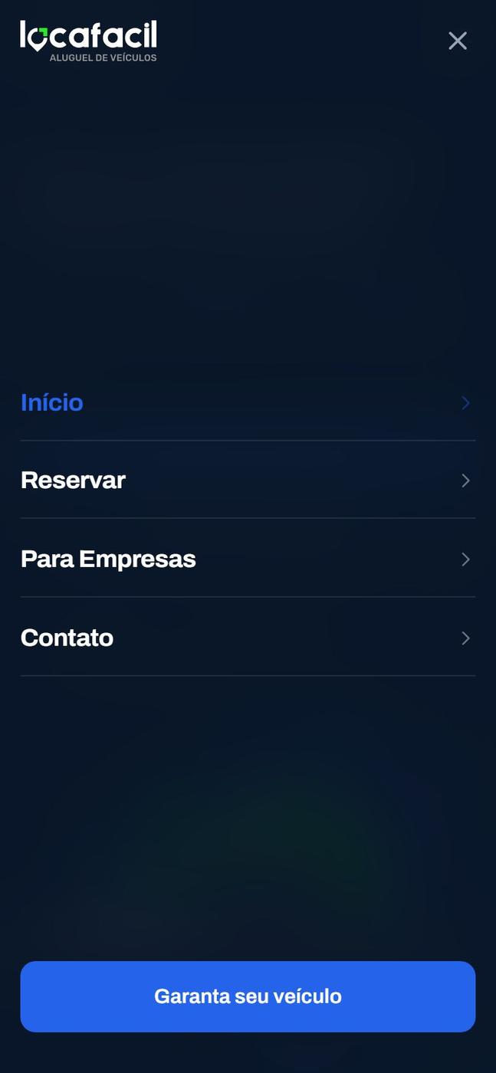
Parte 1 de 11 · Menu do topo (computador e celular)
Página: /
1 · LINK Vale para o menu do computador e o do celular.
2 · LINK
Início
Reservar
3 · LINK
4 · LINK
Para Empresas
Contato
5 · BOTÃO Botão do menu no computador. A linha do menu já está no limite em telas de 1024px: manter perto de 20 caracteres.
Garanta seu veículo
6 · BOTÃO Botão no fim do menu do celular.
Garanta seu veículo
7 · MENSAGEM DE WHATSAPP Texto que já vem escrito no WhatsApp ao tocar em 'Garanta seu veículo' (os dois botões).
Olá, Locafacil! Quero alugar um veículo.
Como está hoje: em cima no computador, embaixo no celular. Só para referência.
Observações desta parte opcional: mudar a ordem, trocar imagem, ideia nova…
Notes:
1 | home-01-menu-inicio | Início
2 | home-01-menu-reservar | Reservar
3 | home-01-menu-para-empresas | Para Empresas
4 | home-01-menu-contato | Contato
5 | home-01-menu-botao | Garanta seu veículo
6 | home-01-menu-botao-2 | Garanta seu veículo
7 | home-01-menu-whatsapp | Olá, Locafacil! Quero alugar um veículo.
obs | home-01-menu | Observações desta parte

Slide 4

Parte 2 de 11 · Topo da página (primeira tela)
Página: / · textos 1 a 3 de 8 · lâmina 1 de 2 desta parte
1 · TÍTULO Título principal, em duas linhas. O formulário de busca logo abaixo é revisado na apresentação 2 (Reserva), lâmina 'Busca'.
Sua Liberdade
Sobre Rodas.
2 · SUBTÍTULO 'sem caução' e 'dobro da franquia' aparecem em destaque.
Alugue carros sem caução e com o dobro da franquia. Retirada em Nova Iguaçu, contrato na hora.
3 · BOTÃO Não quebra linha: até ~30 caracteres para caber no celular.
Garantir meu carro agora
Como está hoje no computador. Só para referência: os textos editáveis estão à direita.
Observações desta parte opcional: mudar a ordem, trocar imagem, ideia nova…
Notes:
1 | home-02-topo-titulo | Sua Liberdade⏎Sobre Rodas.
2 | home-02-topo-subtitulo | Alugue carros sem caução e com o dobro da franquia. Retirada em Nova Iguaçu, contrato na hora.
3 | home-02-topo-botao | Garantir meu carro agora
obs | home-02-topo | Observações desta parte

Slide 5
Parte 2 de 11 · Topo da página (primeira tela) (continuação)
Página: / · textos 4 a 8 de 8 · lâmina 2 de 2 desta parte
4 · MENSAGEM DE WHATSAPP Texto que já vem escrito no WhatsApp ao tocar em 'Garantir meu carro agora'.
Olá, Locafacil! Quero garantir meu veículo agora!
5 · BOTÃO Desce a página até os benefícios.
6 · SELO Três selos com visto, embaixo dos botões.
Descubra os benefícios
Sem caução
7 · SELO
8 · SELO
Dobro da franquia
Retirada em Nova Iguaçu
Como está hoje no computador. Só para referência: os textos editáveis estão à direita.
Observações desta parte opcional: mudar a ordem, trocar imagem, ideia nova…
Notes:
4 | home-02-topo-whatsapp | Olá, Locafacil! Quero garantir meu veículo agora!
5 | home-02-topo-botao-beneficios | Descubra os benefícios
6 | home-02-topo-selo | Sem caução
7 | home-02-topo-selo-2 | Dobro da franquia
8 | home-02-topo-selo-3 | Retirada em Nova Iguaçu
obs | home-02-topo | Observações desta parte

Slide 6
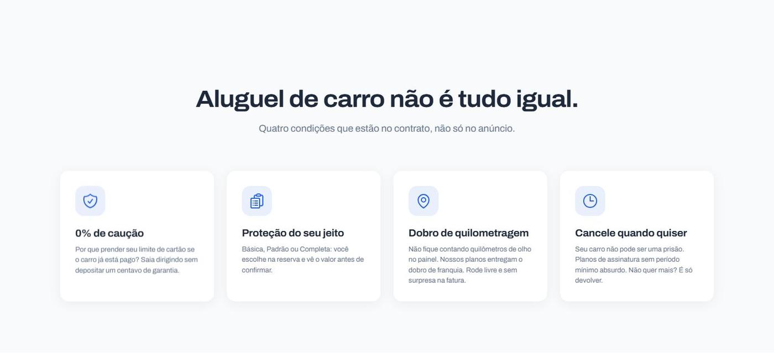
Parte 3 de 11 · Benefícios
Página: / · textos 1 a 5 de 10 · lâmina 1 de 2 desta parte
1 · TÍTULO
Aluguel de carro não é tudo igual.
2 · SUBTÍTULO
Quatro condições que estão no contrato, não só no anúncio.
3 · SUBTÍTULO Cartão 1 de 4.
0% de caução
4 · PARÁGRAFO
Por que prender seu limite de cartão se o carro já está pago? Saia dirigindo sem depositar um centavo de garantia.
5 · SUBTÍTULO Cartão 2 de 4. Substituiu "Seguro total sem pegadinhas" (reunião de 29/09/2026).
Proteção do seu jeito
Como está hoje no computador. Só para referência: os textos editáveis estão à direita.
Observações desta parte opcional: mudar a ordem, trocar imagem, ideia nova…
Notes:
1 | home-03-beneficios-titulo | Aluguel de carro não é tudo igual.
2 | home-03-beneficios-subtitulo | Quatro condições que estão no contrato, não só no anúncio.
3 | home-03-beneficios-caucao-titulo | 0% de caução
4 | home-03-beneficios-caucao-texto | Por que prender seu limite de cartão se o carro já está pago? Saia dirigindo sem depositar um centavo de garantia.
5 | home-03-beneficios-protecao-titulo | Proteção do seu jeito
obs | home-03-beneficios | Observações desta parte

Slide 7
Parte 3 de 11 · Benefícios (continuação)
Página: / · textos 6 a 10 de 10 · lâmina 2 de 2 desta parte
6 · PARÁGRAFO
Básica, Padrão ou Completa: você escolhe na reserva e vê o valor antes de confirmar.
7 · SUBTÍTULO Cartão 3 de 4.
Dobro de quilometragem
8 · PARÁGRAFO
Não fique contando quilômetros de olho no painel. Nossos planos entregam o dobro de franquia. Rode livre e sem surpresa na fatura.
9 · SUBTÍTULO Cartão 4 de 4.
Cancele quando quiser
10 · PARÁGRAFO
Seu carro não pode ser uma prisão. Planos de assinatura sem período mínimo absurdo. Não quer mais? É só devolver.
Como está hoje no computador. Só para referência: os textos editáveis estão à direita.
Observações desta parte opcional: mudar a ordem, trocar imagem, ideia nova…
Notes:
6 | home-03-beneficios-protecao-texto | Básica, Padrão ou Completa: você escolhe na reserva e vê o valor antes de confirmar.
7 | home-03-beneficios-km-titulo | Dobro de quilometragem
8 | home-03-beneficios-km-texto | Não fique contando quilômetros de olho no painel. Nossos planos entregam o dobro de franquia. Rode livre e sem surpresa na fatura.
9 | home-03-beneficios-cancele-titulo | Cancele quando quiser
10 | home-03-beneficios-cancele-texto | Seu carro não pode ser uma prisão. Planos de assinatura sem período mínimo absurdo. Não quer mais? É só devolver.
obs | home-03-beneficios | Observações desta parte

Slide 8


Parte 4 de 11 · Montadoras da frota
Página: /
1 · TÍTULO Embaixo, faixa com os logotipos (Nissan, Hyundai, Chevrolet, Renault, Ford) correndo sozinha.
Montadoras que fazem parte da nossa frota
Como está hoje: em cima no computador, embaixo no celular. Só para referência.
Observações desta parte opcional: mudar a ordem, trocar imagem, ideia nova…
Notes:
1 | home-04-montadoras-titulo | Montadoras que fazem parte da nossa frota
obs | home-04-montadoras | Observações desta parte

Slide 9
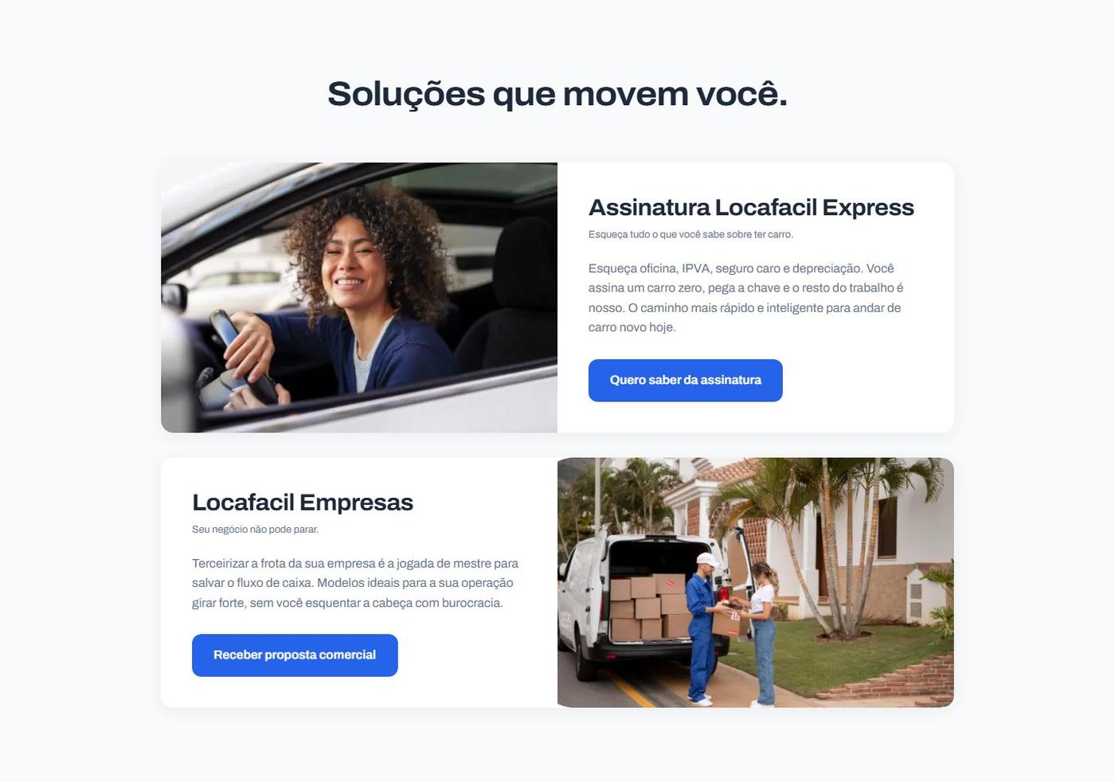
Parte 5 de 11 · Soluções: assinatura e empresas
Página: / · textos 1 a 5 de 10 · lâmina 1 de 2 desta parte
1 · TÍTULO
2 · SUBTÍTULO Primeiro bloco.
Soluções que movem você.
Assinatura Locafacil Express
3 · LEGENDA
Esqueça tudo o que você sabe sobre ter carro.
4 · PARÁGRAFO
Esqueça oficina, IPVA, seguro caro e depreciação. Você assina um carro zero, pega a chave e o resto do trabalho é nosso. O caminho mais rápido e inteligente para andar de carro novo hoje.
5 · BOTÃO
Quero saber da assinatura
Como está hoje no computador. Só para referência: os textos editáveis estão à direita.
Observações desta parte opcional: mudar a ordem, trocar imagem, ideia nova…
Notes:
1 | home-05-solucoes-titulo | Soluções que movem você.
2 | home-05-solucoes-assinatura-titulo | Assinatura Locafacil Express
3 | home-05-solucoes-assinatura-chamada | Esqueça tudo o que você sabe sobre ter carro.
4 | home-05-solucoes-assinatura-texto | Esqueça oficina, IPVA, seguro caro e depreciação. Você assina um carro zero, pega a chave e o resto do trabalho é nosso. O caminho mais rápido e inteligente para andar de carro novo hoje.
5 | home-05-solucoes-assinatura-botao | Quero saber da assinatura
obs | home-05-solucoes | Observações desta parte

Slide 10
Parte 5 de 11 · Soluções: assinatura e empresas (continuação)
Página: / · textos 6 a 10 de 10 · lâmina 2 de 2 desta parte
6 · MENSAGEM DE WHATSAPP Texto que já vem escrito no WhatsApp ao tocar em 'Quero saber da assinatura'.
Olá, Locafacil! Tenho interesse na Assinatura.
7 · SUBTÍTULO Segundo bloco.
8 · LEGENDA
Locafacil Empresas
Seu negócio não pode parar.
9 · PARÁGRAFO
Terceirizar a frota da sua empresa é a jogada de mestre para salvar o fluxo de caixa. Modelos ideais para a sua operação girar forte, sem você esquentar a cabeça com burocracia.
10 · BOTÃO Leva para a página Para Empresas.
Receber proposta comercial
Como está hoje no computador. Só para referência: os textos editáveis estão à direita.
Observações desta parte opcional: mudar a ordem, trocar imagem, ideia nova…
Notes:
6 | home-05-solucoes-assinatura-whatsapp | Olá, Locafacil! Tenho interesse na Assinatura.
7 | home-05-solucoes-empresas-titulo | Locafacil Empresas
8 | home-05-solucoes-empresas-chamada | Seu negócio não pode parar.
9 | home-05-solucoes-empresas-texto | Terceirizar a frota da sua empresa é a jogada de mestre para salvar o fluxo de caixa. Modelos ideais para a sua operação girar forte, sem você esquentar a cabeça com burocracia.
10 | home-05-solucoes-empresas-botao | Receber proposta comercial
obs | home-05-solucoes | Observações desta parte

Slide 11
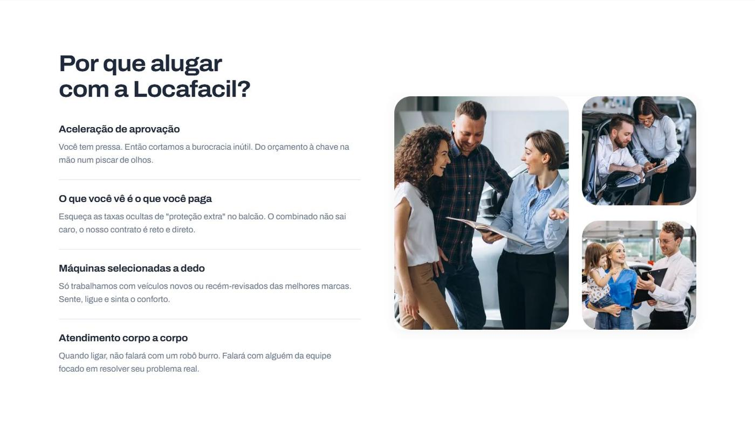
Parte 6 de 11 · Por que alugar com a Locafacil
Página: / · textos 1 a 5 de 9 · lâmina 1 de 2 desta parte
1 · TÍTULO
2 · SUBTÍTULO
Por que alugar com a Locafacil?
Aceleração de aprovação
3 · PARÁGRAFO
Você tem pressa. Então cortamos a burocracia inútil. Do orçamento à chave na mão num piscar de olhos.
4 · SUBTÍTULO
O que você vê é o que você paga
5 · PARÁGRAFO
Esqueça as taxas ocultas de "proteção extra" no balcão. O combinado não sai caro, o nosso contrato é reto e direto.
Como está hoje no computador. Só para referência: os textos editáveis estão à direita.
Observações desta parte opcional: mudar a ordem, trocar imagem, ideia nova…
Notes:
1 | home-06-por-que-titulo | Por que alugar com a Locafacil?
2 | home-06-por-que-aprovacao-titulo | Aceleração de aprovação
3 | home-06-por-que-aprovacao-texto | Você tem pressa. Então cortamos a burocracia inútil. Do orçamento à chave na mão num piscar de olhos.
4 | home-06-por-que-preco-titulo | O que você vê é o que você paga
5 | home-06-por-que-preco-texto | Esqueça as taxas ocultas de "proteção extra" no balcão. O combinado não sai caro, o nosso contrato é reto e direto.
obs | home-06-por-que | Observações desta parte

Slide 12
Parte 6 de 11 · Por que alugar com a Locafacil (continuação)
Página: / · textos 6 a 9 de 9 · lâmina 2 de 2 desta parte
6 · SUBTÍTULO
Máquinas selecionadas a dedo
7 · PARÁGRAFO
Só trabalhamos com veículos novos ou recém-revisados das melhores marcas. Sente, ligue e sinta o conforto.
8 · SUBTÍTULO
Atendimento corpo a corpo
9 · PARÁGRAFO
Quando ligar, não falará com um robô burro. Falará com alguém da equipe focado em resolver seu problema real.
Como está hoje no computador. Só para referência: os textos editáveis estão à direita.
Observações desta parte opcional: mudar a ordem, trocar imagem, ideia nova…
Notes:
6 | home-06-por-que-maquinas-titulo | Máquinas selecionadas a dedo
7 | home-06-por-que-maquinas-texto | Só trabalhamos com veículos novos ou recém-revisados das melhores marcas. Sente, ligue e sinta o conforto.
8 | home-06-por-que-atendimento-titulo | Atendimento corpo a corpo
9 | home-06-por-que-atendimento-texto | Quando ligar, não falará com um robô burro. Falará com alguém da equipe focado em resolver seu problema real.
obs | home-06-por-que | Observações desta parte

Slide 13
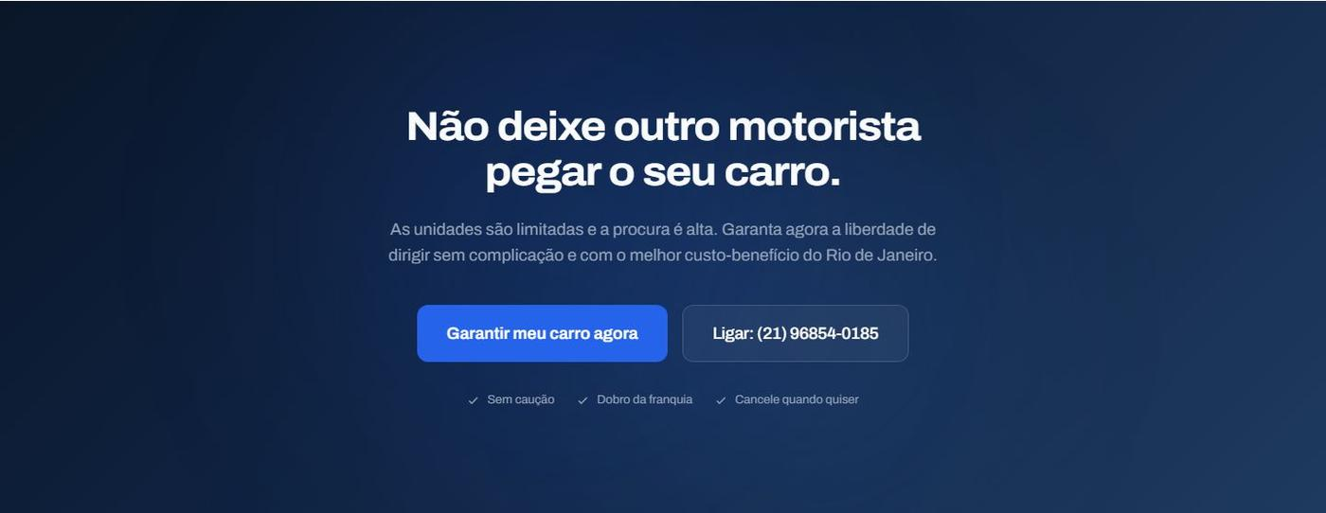
Parte 7 de 11 · Chamada final
Página: / · textos 1 a 3 de 8 · lâmina 1 de 2 desta parte
1 · TÍTULO Em duas linhas.
Não deixe outro motorista
pegar o seu carro.
2 · PARÁGRAFO
As unidades são limitadas e a procura é alta. Garanta agora a liberdade de dirigir sem complicação e com o melhor custo-benefício do Rio de Janeiro.
3 · BOTÃO Não quebra linha: até ~30 caracteres para caber no celular.
Garantir meu carro agora
Como está hoje no computador. Só para referência: os textos editáveis estão à direita.
Observações desta parte opcional: mudar a ordem, trocar imagem, ideia nova…
Notes:
1 | home-07-chamada-final-titulo | Não deixe outro motorista⏎pegar o seu carro.
2 | home-07-chamada-final-texto | As unidades são limitadas e a procura é alta. Garanta agora a liberdade de dirigir sem complicação e com o melhor custo-benefício do Rio de Janeiro.
3 | home-07-chamada-final-botao | Garantir meu carro agora
obs | home-07-chamada-final | Observações desta parte

Slide 14
Parte 7 de 11 · Chamada final (continuação)
Página: / · textos 4 a 8 de 8 · lâmina 2 de 2 desta parte
4 · MENSAGEM DE WHATSAPP Texto que já vem escrito no WhatsApp ao tocar em 'Garantir meu carro agora'.
Olá, Locafacil! Quero garantir meu veículo agora!
5 · BOTÃO Abre a ligação no celular.
6 · SELO
Ligar: (21) 96854-0185
Sem caução
7 · SELO
8 · SELO
Dobro da franquia
Cancele quando quiser
Como está hoje no computador. Só para referência: os textos editáveis estão à direita.
Observações desta parte opcional: mudar a ordem, trocar imagem, ideia nova…
Notes:
4 | home-07-chamada-final-whatsapp | Olá, Locafacil! Quero garantir meu veículo agora!
5 | home-07-chamada-final-botao-ligar | Ligar: (21) 96854-0185
6 | home-07-chamada-final-selo | Sem caução
7 | home-07-chamada-final-selo-2 | Dobro da franquia
8 | home-07-chamada-final-selo-3 | Cancele quando quiser
obs | home-07-chamada-final | Observações desta parte

Slide 15
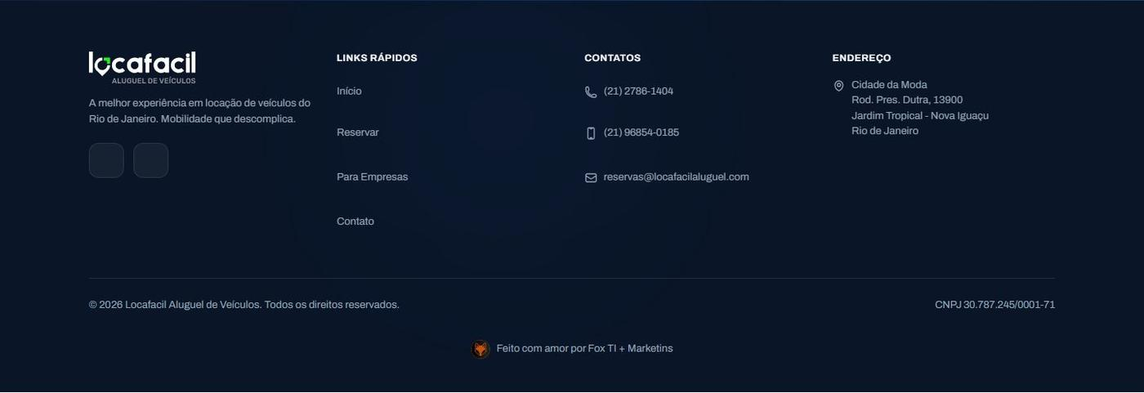
Parte 8 de 11 · Rodapé (todas as páginas)
Página: / · textos 1 a 4 de 16 · lâmina 1 de 3 desta parte
1 · PARÁGRAFO Embaixo do logotipo. O mesmo rodapé aparece em todas as páginas.
A melhor experiência em locação de veículos do Rio de Janeiro. Mobilidade que descomplica.
2 · MENSAGEM DE WHATSAPP Texto que já vem escrito ao tocar no ícone do WhatsApp do rodapé.
Olá, Locafacil!
3 · RÓTULO
4 · LINK Links do rodapé: mudar o menu do topo não muda estes.
Links Rápidos
Início
Como está hoje no computador. Só para referência: os textos editáveis estão à direita.
Observações desta parte opcional: mudar a ordem, trocar imagem, ideia nova…
Notes:
1 | home-08-rodape-frase | A melhor experiência em locação de veículos do Rio de Janeiro. Mobilidade que descomplica.
2 | home-08-rodape-whatsapp | Olá, Locafacil!
3 | home-08-rodape-links-titulo | Links Rápidos
4 | home-08-rodape-link-inicio | Início
obs | home-08-rodape | Observações desta parte

Slide 16
Parte 8 de 11 · Rodapé (todas as páginas) (continuação)
Página: / · textos 5 a 12 de 16 · lâmina 2 de 3 desta parte
5 · LINK
6 · LINK
Reservar
Para Empresas
7 · LINK
8 · RÓTULO
Contato
Contatos
9 · LINK
10 · LINK
(21) 2786-1404
(21) 96854-0185
11 · LINK
12 · RÓTULO
reservas@locafacilaluguel.com
Endereço
Como está hoje no computador. Só para referência: os textos editáveis estão à direita.
Observações desta parte opcional: mudar a ordem, trocar imagem, ideia nova…
Notes:
5 | home-08-rodape-link-reservar | Reservar
6 | home-08-rodape-link-empresas | Para Empresas
7 | home-08-rodape-link-contato | Contato
8 | home-08-rodape-contatos-titulo | Contatos
9 | home-08-rodape-telefone-fixo | (21) 2786-1404
10 | home-08-rodape-celular | (21) 96854-0185
11 | home-08-rodape-email | reservas@locafacilaluguel.com
12 | home-08-rodape-endereco-titulo | Endereço
obs | home-08-rodape | Observações desta parte

Slide 17
Parte 8 de 11 · Rodapé (todas as páginas) (continuação)
Página: / · textos 13 a 16 de 16 · lâmina 3 de 3 desta parte
13 · PARÁGRAFO Quatro linhas.
Cidade da Moda
Rod. Pres. Dutra, 13900
Jardim Tropical - Nova Iguaçu
Rio de Janeiro
14 · LEGENDA O ano muda sozinho.
© {ano} Locafacil Aluguel de Veículos. Todos os direitos reservados.
15 · LEGENDA
CNPJ 30.787.245/0001-71
16 · LINK Assinatura de quem fez o site, combinada na reunião de 29/09/2026.
Feito com amor por Fox TI + Marketins
Como está hoje no computador. Só para referência: os textos editáveis estão à direita.
Observações desta parte opcional: mudar a ordem, trocar imagem, ideia nova…
Notes:
13 | home-08-rodape-endereco | Cidade da Moda⏎Rod. Pres. Dutra, 13900⏎Jardim Tropical - Nova Iguaçu⏎Rio de Janeiro
14 | home-08-rodape-direitos | © {ano} Locafacil Aluguel de Veículos. Todos os direitos reservados.
15 | home-08-rodape-cnpj | CNPJ 30.787.245/0001-71
16 | home-08-rodape-assinatura | Feito com amor por Fox TI + Marketins
obs | home-08-rodape | Observações desta parte

Slide 18

Parte 9 de 11 · Popup de desconto
Página: /
1 · TÍTULO Abre sozinho 1,5 segundo depois de a pessoa entrar no site, uma vez por visita. Não aparece durante a reserva.
Quer um desconto no primeiro aluguel?
2 · PARÁGRAFO
Faz contato com a gente. A equipe confere a condição para o seu período e fecha com você na hora.
3 · BOTÃO
Falar no WhatsApp
4 · MENSAGEM DE WHATSAPP Texto que já vem escrito no WhatsApp ao tocar em 'Falar no WhatsApp'.
Olá! Vim pelo site e quero saber do desconto no primeiro aluguel.
5 · BOTÃO Fecha o popup.
Agora não
Como está hoje no computador. Só para referência: os textos editáveis estão à direita.
Observações desta parte opcional: mudar a ordem, trocar imagem, ideia nova…
Notes:
1 | home-09-popup-desconto-titulo | Quer um desconto no primeiro aluguel?
2 | home-09-popup-desconto-texto | Faz contato com a gente. A equipe confere a condição para o seu período e fecha com você na hora.
3 | home-09-popup-desconto-botao | Falar no WhatsApp
4 | home-09-popup-desconto-whatsapp | Olá! Vim pelo site e quero saber do desconto no primeiro aluguel.
5 | home-09-popup-desconto-fechar | Agora não
obs | home-09-popup-desconto | Observações desta parte

Slide 19
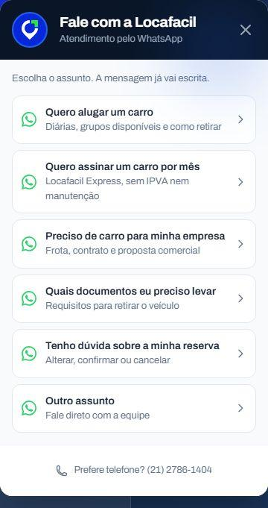
Parte 10 de 11 · Botão flutuante de atendimento
Página: / · textos 1 a 4 de 7 · lâmina 1 de 2 desta parte
1 · RÓTULO Balão que aparece sozinho 4 segundos depois de abrir a página (em todas as páginas, menos na reserva).
Locafacil
2 · PARÁGRAFO
Olá! Quer falar com a gente pelo WhatsApp?
3 · BOTÃO Abre o painel de assuntos.
4 · TÍTULO Painel que abre ao tocar no botão redondo.
Quero falar
Fale com a Locafacil
Como está hoje no computador. Só para referência: os textos editáveis estão à direita.
Observações desta parte opcional: mudar a ordem, trocar imagem, ideia nova…
Notes:
1 | home-10-atendimento-balao-nome | Locafacil
2 | home-10-atendimento-balao-texto | Olá! Quer falar com a gente pelo WhatsApp?
3 | home-10-atendimento-balao-botao | Quero falar
4 | home-10-atendimento-painel-titulo | Fale com a Locafacil
obs | home-10-atendimento | Observações desta parte

Slide 20
Parte 10 de 11 · Botão flutuante de atendimento (continuação)
Página: / · textos 5 a 7 de 7 · lâmina 2 de 2 desta parte
5 · SUBTÍTULO
Atendimento pelo WhatsApp
6 · PARÁGRAFO Os seis assuntos da lista (e as mensagens que eles abrem) estão na apresentação 3, lâmina 'Mensagens prontas do WhatsApp'.
Escolha o assunto. A mensagem já vai escrita.
7 · LINK Rodapé do painel; abre a ligação.
Prefere telefone? (21) 2786-1404
Como está hoje no computador. Só para referência: os textos editáveis estão à direita.
Observações desta parte opcional: mudar a ordem, trocar imagem, ideia nova…
Notes:
5 | home-10-atendimento-painel-subtitulo | Atendimento pelo WhatsApp
6 | home-10-atendimento-painel-instrucao | Escolha o assunto. A mensagem já vai escrita.
7 | home-10-atendimento-painel-telefone | Prefere telefone? (21) 2786-1404
obs | home-10-atendimento | Observações desta parte

Slide 21
Parte 11 de 11 · Título e descrição no Google e ao compartilhar
Página: /
NO GOOGLE
1 · GOOGLE Título da aba do navegador e do resultado no Google. Ideal até ~60 caracteres.
Locafacil | Aluguel de Veículos Sem Burocracia - Carros e Motos no RJ
aluguel de carro nova iguaçu
Locafacil
2 · GOOGLE Descrição embaixo do título no Google. Ideal até ~155 caracteres.
https://locafacil-nine.vercel.app
Alugue carros e motos sem caução e com o dobro da franquia. A Locafacil oferece a melhor experiência em locação de veículos no Rio de Janeiro.
1
Locafacil | Aluguel de Veículos Sem Burocracia - Carros e Motos no RJ
2
Alugue carros e motos sem caução e com o dobro da franquia. A Locafacil oferece a melhor experiência em locação de veículos no Rio de Janeiro.
3 · GOOGLE Título do cartão quando o link é compartilhado (WhatsApp, Facebook).
Locafacil | Sua Liberdade Sobre Rodas. Zero Burocracia.
AO COMPARTILHAR O LINK (WHATSAPP, FACEBOOK)
4 · GOOGLE Texto do cartão quando o link é compartilhado.
locafacil-nine.vercel.app
Aluguel de veículos sem caução e com o dobro da franquia. Frota premium no RJ.
3
Locafacil | Sua Liberdade Sobre Rodas. Zero Burocracia.
4
Aluguel de veículos sem caução e com o dobro da franquia. Frota premium no RJ.
Representação (não é captura): como o site aparece no Google e ao compartilhar.
Observações desta parte opcional: mudar a ordem, trocar imagem, ideia nova…
Notes:
1 | home-11-seo-title | Locafacil | Aluguel de Veículos Sem Burocracia - Carros e Motos no RJ
2 | home-11-seo-description | Alugue carros e motos sem caução e com o dobro da franquia. A Locafacil oferece a melhor experiência em locação de veículos no Rio de Janeiro.
3 | home-11-seo-og-title | Locafacil | Sua Liberdade Sobre Rodas. Zero Burocracia.
4 | home-11-seo-og-description | Aluguel de veículos sem caução e com o dobro da franquia. Frota premium no RJ.
obs | home-11-seo | Observações desta parte

Slide 22
Espaço livre
Última lâmina
Escreva qualquer pedido que não coube nas lâminas: texto novo, seção nova, referência. Pode colar imagens aqui.
Notes:
livre

